Slide 1

Evaluación comparativa de SVM y DenseNet201 para la clasificación automática de enfermedades dermatológicas
Trabajo Fin de Máster · Máster Universitario en Análisis y Visualización de Datos Masivos / Visual Analytics and Big Data
Christian Marcelo Gutiérrez Gutiérrez · Alvaro Marcelo Gutiérrez Burbano
Director: Víctor D. Díaz Suárez
Escuela Superior de Ingeniería y Tecnología · Universidad Internacional de La Rioja · 2026
Notes:
APERTURA · Apertura
00:00 → 00:35 (35 s) · Expone: Christian
──────────────────────────────────────────────────────────────────────────────
Buenos días. Gracias, presidente, y gracias a los miembros del tribunal.
Somos Christian Gutiérrez y Alvaro Gutiérrez. Defendemos nuestro Trabajo Fin de Máster en Análisis
y Visualización de Datos Masivos, dirigido por el profesor Víctor D. Díaz Suárez: «Evaluación
comparativa de SVM y DenseNet201 para la clasificación automática de enfermedades dermatológicas».
La defensa es conjunta. Yo presento el contexto, la metodología y el análisis de los datos; Alvaro
continúa con la preparación, el modelado, los resultados y las conclusiones.

Slide 2
01 Introducción y contexto
4 min · Christian
02 Metodología
3 min · Christian
ÍNDICE
30 minutos
03 Comprensión de los datos
5 min · Christian
04 Preparación de los datos
3 min · Alvaro
05 Modelado
3 min · Alvaro
06 Evaluación y resultados
6 min · Alvaro
07 Conclusiones y prospectiva
2 min · Alvaro
pág.
01
Notes:
APERTURA · Apertura
00:35 → 01:00 (25 s) · Expone: Christian
──────────────────────────────────────────────────────────────────────────────
Este es el recorrido, ajustado a los treinta minutos.
Contexto clínico y estado del arte; objetivos y metodología CRISP-DM; y después las cuatro fases
técnicas: comprensión de los datos, preparación, modelado y evaluación. Cerramos con conclusiones,
limitaciones y trabajo futuro.
Hemos repartido el tiempo entre las fases porque cada una aporta una decisión que condiciona el
resultado final.

Slide 3
01
Introducción y contexto
El problema clínico, el estado del arte y la pregunta de investigación
4 minutos · Expone: Christian
pág.
02
Notes:
BLOQUE 01 · Introducción y contexto
01:00 → 01:05 (5 s) · Expone: Christian
──────────────────────────────────────────────────────────────────────────────
Empezamos por el porqué del trabajo.
[Avanzar sin detenerse]

Slide 4
INTRODUCCIÓN Y CONTEXTO
Un problema de salud pública con un cuello de botella logístico
La incidencia crece, el diagnóstico precoz decide el pronóstico y el sistema sanitario no llega a tiempo
+330.000
Nuevos casos de melanoma al año
en el mundo (Langselius et al., 2025)
> 99 %
Supervivencia relativa a 5 años
si se detecta en fase localizada (ACS, 2026)
131 días
Espera media a primera consulta
de dermatología (Min. Sanidad, 2025)
+250 %
Aumento de incidencia
de melanoma en la región andina (Zhou et al., 2026)
La variabilidad del diagnóstico visual
Criterios heterogéneos entre especialistas y solapamiento morfológico entre lesiones benignas y malignas.
El rendimiento clínico se degrada con la fatiga y la saturación asistencial.
La oportunidad: sistemas de soporte (CDSS)
El algoritmo no sustituye al facultativo: lo potencia con una segunda opinión reproducible y disponible en segundos.
Repositorios masivos abiertos como HAM10000 hacen viable entrenar y validar estos sistemas.
El diagnóstico precoz es el factor más determinante para la supervivencia — y es precisamente donde el sistema falla por saturación.
pág.
03
Notes:
BLOQUE 01 · Introducción y contexto
01:05 → 02:05 (60 s) · Expone: Christian
──────────────────────────────────────────────────────────────────────────────
El cáncer de piel es un problema de salud pública creciente: más de trescientos treinta mil nuevos
casos de melanoma al año en el mundo.
La cifra clave es la segunda. Detectado en fase localizada, la supervivencia a cinco años supera el
noventa y nueve por ciento. El diagnóstico temprano no mejora el pronóstico: lo determina.
Pero el sistema no llega a tiempo. Ciento treinta y un días de espera media para una primera
consulta de dermatología en el sistema público español. Y en la región andina, contexto de este
trabajo, la incidencia de melanoma ha crecido más de un doscientos cincuenta por ciento.
A ese cuello de botella se suma que el diagnóstico visual es subjetivo: variabilidad entre
especialistas, solapamiento morfológico y degradación del rendimiento por fatiga.
Ahí entra la inteligencia artificial. No para sustituir al dermatólogo, sino para darle una segunda
opinión reproducible y disponible en segundos.

Slide 5
INTRODUCCIÓN Y CONTEXTO
El planteamiento: no todos los errores cuestan lo mismo
La asimetría del coste clínico es la que fija el criterio de éxito de todo el trabajo
Falso negativo
Una lesión maligna clasificada como benigna.
Retrasa la intervención sobre un tumor que puede hacer metástasis. El coste es la vida del paciente. Es un error inasumible.
Falso positivo
Una lesión benigna marcada como sospechosa.
Genera una derivación o una prueba adicional. Consume recursos, pero es un coste recuperable.
Consecuencia sobre el diseño de la comparativa
Sensibilidad (Recall)
Métrica principal: proporción de lesiones malignas realmente detectadas.
F1-Score macro
Equilibra precisión y recall sin dejarse dominar por la clase mayoritaria.
AUC-ROC (OvR)
Capacidad de discriminación con independencia del umbral de decisión.
Accuracy
Se reporta solo como referencia secundaria: con desbalance severo, engaña.
Pregunta de investigación: ¿qué paradigma —ML clásico o Deep Learning— detecta más lesiones malignas sin degradar de forma inaceptable el resto de métricas?
pág.
04
Notes:
BLOQUE 01 · Introducción y contexto
02:05 → 03:05 (60 s) · Expone: Christian
──────────────────────────────────────────────────────────────────────────────
Antes de hablar de algoritmos queremos fijar el criterio con el que los juzgamos. Es la decisión de
diseño más importante del trabajo.
En un problema oncológico los dos errores no cuestan lo mismo. Un falso negativo —una lesión maligna
clasificada como benigna— retrasa la intervención sobre un tumor que puede hacer metástasis. Es
inasumible.
Un falso positivo genera una derivación innecesaria. Consume recursos, pero es un coste recuperable.
Consecuencia directa: nuestra métrica principal no puede ser el accuracy. Es la Sensibilidad, el
recall sobre la clase maligna, acompañada del F1 macro y del AUC-ROC, que son robustos frente al
desbalance. El accuracy queda como referencia secundaria.
Con ese criterio, la pregunta de investigación es: ¿qué paradigma detecta más lesiones malignas sin
degradar de forma inaceptable el resto de métricas?

Slide 6
INTRODUCCIÓN Y CONTEXTO
Estado del arte: qué se ha hecho y qué hueco deja
Cinco trabajos de referencia sobre HAM10000 y arquitecturas comparables
Autor (año) | Dataset | Modelo | Métrica principal | Aportación / relación con este TFM
Bechelli y Delhommelle (2022) | Kaggle + HAM10000 | ResNet50 / VGG16 vs. RF / SVM | Accuracy 83,6 % | DL supera a ML clásico en precisión global
Sönmez et al. (2023) | HAM10000 | MobileNetV2 (mejor de 4 CNN) | Accuracy 80,79 % | Data augmentation frente al submuestreo de este TFM
Çevik y Zengin (2019) | HAM10000 | VGGNET (CNN personalizada) | Accuracy 85,62 % | Valida ReLU + Adam, empleados también aquí
Sánchez Sánchez (2024) | HAM10000 (ISIC 2018) | Ensamblado EfficientNet + DenseNet121 + NASNet | BMA 0,7645 | Antecedente más cercano: también prioriza recall en clases malignas
Goceri (2021) | DermNet / DermQuest | Segmentación level-set + DenseNet201 | Accuracy 95,24 % | Mismo backbone; segmentación previa en lugar de clasificación directa
El hueco: casi todos los trabajos optimizan Accuracy sobre 7 clases. Ninguno compara el mismo backbone bajo dos estrategias de datos priorizando la sensibilidad clínica.
pág.
05
Notes:
BLOQUE 01 · Introducción y contexto
03:05 → 04:05 (60 s) · Expone: Christian
──────────────────────────────────────────────────────────────────────────────
Del estado del arte seleccionamos cinco trabajos de referencia.
Bechelli y Delhommelle plantean en 2022 la misma comparativa de paradigmas que nosotros y concluyen
que el Deep Learning gana en precisión, con un ochenta y tres coma seis por ciento.
Sönmez y colaboradores, sobre nuestro mismo dataset, obtienen ochenta coma setenta y nueve con
MobileNetV2. Çevik y Zengin llegan al ochenta y cinco coma sesenta y dos con una CNN personalizada.
El antecedente más cercano es el TFG de Sánchez Sánchez, de 2024: mismo dataset y, sobre todo, mismo
criterio que nosotros, priorizar el recall en clases cancerígenas.
Y Goceri usa nuestro mismo backbone, DenseNet201, sobre imágenes previamente segmentadas.
¿Qué hueco deja esta revisión? Casi todos optimizan accuracy sobre siete clases, y ninguno compara
el mismo modelo bajo dos estrategias de datos poniendo la sensibilidad clínica por delante.

Slide 7
INTRODUCCIÓN Y CONTEXTO
Objetivos
OBJETIVO GENERAL
Desarrollar y evaluar una comparativa de soluciones basada en Inteligencia Artificial para la clasificación automática de enfermedades dermatológicas a partir de imágenes, contrastando SVM frente a DenseNet201, con el fin de determinar el modelo óptimo y escalable en entornos orientados a la salud.
Objetivos específicos
01
Análisis Exploratorio de Datos
Identificar sesgos y distribuciones de clase sobre HAM10000.
02
Pipeline de preprocesamiento
Redimensionado, normalización y técnicas de balanceo de clases.
03
Pipeline de ML tradicional
Extracción paramétrica de características y clasificador SVM.
04
Pipeline de Deep Learning
Red convolucional entrenada mediante Transfer Learning.
05
Comparativa con criterio clínico
Sensibilidad, F1-Score y AUC-ROC, contrastados con el estado del arte.
Los cinco objetivos específicos se corresponden, uno a uno, con las fases del ciclo CRISP-DM que estructuran la memoria.
pág.
06
Notes:
BLOQUE 01 · Introducción y contexto
04:05 → 05:00 (55 s) · Expone: Christian
──────────────────────────────────────────────────────────────────────────────
El objetivo general es desarrollar y evaluar una comparativa de soluciones de Inteligencia
Artificial para clasificar lesiones dermatológicas, contrastando Support Vector Machine frente a
DenseNet201, para determinar el modelo óptimo y escalable en un entorno sanitario.
Se desglosa en cinco objetivos específicos que se corresponden uno a uno con las fases del trabajo.
Análisis exploratorio para identificar sesgos. Pipeline de preprocesamiento con balanceo de clases.
Pipeline de Machine Learning tradicional con SVM. Pipeline de Deep Learning con Transfer Learning. Y
la comparativa con métricas clínicas, contrastada con los trabajos relacionados.
En las conclusiones volveremos sobre esta lista para verificar su cumplimiento.

Slide 8
02
Metodología
CRISP-DM adaptado a imágenes médicas, diseño experimental y marco normativo
3 minutos · Expone: Christian
pág.
07
Notes:
BLOQUE 02 · Metodología
05:00 → 05:05 (5 s) · Expone: Christian
──────────────────────────────────────────────────────────────────────────────
Pasamos a la metodología.
[Avanzar sin detenerse]

Slide 9
METODOLOGÍA
CRISP-DM adaptado al análisis de imágenes médicas
Las cinco fases del ciclo estructuran el capítulo 5 de la memoria y esta presentación
1
2
3
4
5
6
Comprensión
del negocio
Criterios de éxito clínicos y descripción de la fuente de datos.
Apartado 5.1
Comprensión
de los datos
EDA univariante, bivariante y de correlaciones sobre HAM10000.
Apartado 5.2
Preparación
de los datos
Limpieza, imputación, partición por lesión y balanceo.
Apartado 5.3
Modelado
SVM y DenseNet201, cada uno en dos escenarios de datos.
Apartado 5.4
Evaluación
Métricas clínicas, validación cruzada y comparativa global.
Apartado 5.5
Implementación
Código reproducible, salidas versionadas y conformidad LOPDP.
Apartado 5.6
Semilla aleatoria fija (42), mismo equipo y mismos criterios de evaluación en todos los experimentos: las diferencias observadas se atribuyen a la estrategia de datos, no al azar.
pág.
08
Notes:
BLOQUE 02 · Metodología
05:05 → 06:05 (60 s) · Expone: Christian
──────────────────────────────────────────────────────────────────────────────
El proyecto sigue el ciclo CRISP-DM, estándar en minería de datos, adaptado a imágenes médicas.
En la comprensión del negocio fijamos los criterios de éxito clínicos que acabamos de ver. En la
comprensión de los datos hacemos el análisis exploratorio. En la preparación aplicamos limpieza,
partición agrupada por lesión y balanceo.
El modelado desarrolla los dos algoritmos, cada uno en dos escenarios de datos. La evaluación aplica
las métricas clínicas y la validación cruzada. Y la implementación cierra con código reproducible y
conformidad normativa.
Un detalle importante: todos los experimentos comparten semilla, equipo y criterios de evaluación.
Eso nos permite atribuir las diferencias a la estrategia de datos y no al azar.

Slide 10
METODOLOGÍA
Diseño experimental: dos algoritmos × dos escenarios de datos
Cuatro experimentos que aíslan el efecto del algoritmo y el efecto de la estrategia de datos
Escenario 1 — dataset multiclase original
Escenario 2 — dataset binario balanceado
SVM
Machine Learning
clásico
7 clases · 10.015 imágenes
PCA (95 %) + SMOTE
StratifiedKFold 5-fold
Benigno/Maligno · 3.908 imágenes
PCA (95 %), sin SMOTE
StratifiedGroupKFold por lesión
DenseNet201
Deep Learning
(Transfer Learning)
7 clases · 10.015 imágenes
Transfer Learning + Data Augmentation
Weighted Cross-Entropy
Benigno/Maligno · 3.908 imágenes
Mismo backbone y mismos hiperparámetros
Sin corrección adicional de desbalance
La comparación decisiva se hace sobre la misma tarea binaria Benigno vs. Maligno: el SVM del Escenario 2 frente a la Cabeza A de DenseNet201.
pág.
09
Notes:
BLOQUE 02 · Metodología
06:05 → 07:05 (60 s) · Expone: Christian
──────────────────────────────────────────────────────────────────────────────
El diseño experimental es una matriz de dos por dos: cuatro experimentos.
Las filas son los algoritmos: arriba el SVM, línea base de Machine Learning clásico; abajo
DenseNet201, entrenada mediante Transfer Learning.
Las columnas son las estrategias de datos. El Escenario 1 usa el dataset multiclase original: siete
clases, diez mil quince imágenes, con el desbalance real de cuatro a uno. El Escenario 2 reformula
el problema en binario y equilibra las clases por submuestreo: tres mil novecientas ocho imágenes,
mitad y mitad.
Este diseño aísla dos efectos por separado: el del algoritmo, comparando filas; y el de la
estrategia de datos, comparando columnas.
La comparación decisiva se hace sobre la misma tarea binaria: el SVM del Escenario 2 frente a la
Cabeza A de DenseNet201, que ahora explicaremos.

Slide 11
METODOLOGÍA
Marco normativo y ético: viabilidad como CDSS en Ecuador
El trabajo se plantea como Prueba de Concepto académica, pero orientada a su despliegue real
LOPDP
ARCSA
Gobernanza
Ética
Protección de datos
Los datos de salud son datos sensibles (Art. 25, Ley Orgánica de Protección de Datos Personales, Ecuador 2021).
HAM10000 se distribuye con licencia académica abierta y anonimización previa: el riesgo de reidentificación se mitiga casi por completo.
Regulación sanitaria
Un CDSS desplegado en Ecuador requeriría Registro Sanitario de Dispositivo Médico (MSP / ARCSA).
El sistema nunca debe decidir de forma autónoma: siempre bajo criterio final del especialista (human-in-the-loop).
Principios constitucionales
Ecuador no dispone aún de una Ley de IA específica.
Aplican el derecho a la salud integral (Art. 32) y el derecho a no ser discriminado (Art. 11) de la Constitución.
De ahí la exigencia de transparencia algorítmica.
Sesgos demográficos
HAM10000 procede mayoritariamente de poblaciones europeas y australianas: fototipos Fitzpatrick I–III.
La demografía ecuatoriana es predominantemente III–V: reconocer el sesgo es parte del resultado, no una nota al pie.
La conclusión normativa condiciona el resultado técnico: sin validación sobre fototipos locales, el modelo no es desplegable aunque sus métricas sean buenas.
pág.
10
Notes:
BLOQUE 02 · Metodología
07:05 → 08:00 (55 s) · Expone: Christian
──────────────────────────────────────────────────────────────────────────────
El trabajo se enmarca en la normativa ecuatoriana, porque lo orientamos a su viabilidad real allí.
En privacidad aplica la LOPDP. Su artículo veinticinco clasifica los datos de salud como sensibles.
Usamos HAM10000, que se distribuye con licencia académica abierta y está anonimizado, así que el
riesgo de reidentificación queda prácticamente eliminado.
En regulación sanitaria, cualquier software diagnóstico cae bajo el Ministerio de Salud Pública y la
ARCSA. Esto es una Prueba de Concepto académica, pero queremos dejar claro qué haría falta para un
despliegue real: Registro Sanitario de Dispositivo Médico y, sobre todo, que el sistema nunca opere
de forma autónoma. Siempre human-in-the-loop.
Y el punto ético más incómodo, que preferimos poner por delante: HAM10000 procede de poblaciones de
piel clara, y la demografía ecuatoriana no lo es. Volveremos sobre ello en las limitaciones.

Slide 12
03
Comprensión de los datos
Análisis exploratorio de HAM10000 y las decisiones de modelado que se derivan de él
5 minutos · Expone: Christian
pág.
11
Notes:
BLOQUE 03 · Comprensión de los datos
08:00 → 08:05 (5 s) · Expone: Christian
──────────────────────────────────────────────────────────────────────────────
Entramos en la primera fase técnica: la comprensión de los datos.
[Avanzar sin detenerse]

Slide 13
COMPRENSIÓN DE LOS DATOS
HAM10000: la fuente de datos
Human Against Machine with 10.000 training images — repositorio dermatoscópico de referencia (ISIC 2018)
10.015
Imágenes dermatoscópicas
JPEG en alta resolución
7
Clases diagnósticas
nv · mel · bkl · bcc · akiec · vasc · df
4
Metadatos clínicos
edad · sexo · localización · dx_type
1.956
Lesiones con varias imágenes
exigen partición agrupada por lesion_id
Origen y construcción
Recopilado durante 20 años en el Departamento de Dermatología de la Universidad Médica de Viena y en una consulta privada de Queensland (Australia).
Las etiquetas se confirman por histopatología, seguimiento clínico, confocal o consenso de expertos — la variable dx_type registra el método.
Estructura y relaciones
HAM10000_metadata.csv enlaza cada image_id con su lesion_id, su clase dx y los metadatos del paciente.
Una misma lesión puede tener varias imágenes: es la relación uno-a-muchos que obliga a controlar la partición para evitar fuga de información.
Un dataset masivo, público y con etiquetas trazables — pero, como veremos, profundamente desequilibrado.
pág.
12
Notes:
BLOQUE 03 · Comprensión de los datos
08:05 → 09:00 (55 s) · Expone: Christian
──────────────────────────────────────────────────────────────────────────────
Trabajamos sobre HAM10000, el repositorio dermatoscópico de referencia y base del reto ISIC 2018.
Diez mil quince imágenes en alta resolución, siete clases diagnósticas y cuatro metadatos clínicos:
edad, sexo, localización anatómica y método de confirmación del diagnóstico.
Se recopiló durante veinte años en la Universidad Médica de Viena y en una consulta privada de
Queensland. Las etiquetas proceden de histopatología, seguimiento clínico, confocal o consenso de
expertos, y la variable dx_type registra cuál se usó en cada caso.
Un detalle estructural que resultará determinante: una misma lesión puede aparecer con varias
imágenes. Mil novecientas cincuenta y seis lesiones están en esa situación. Es una relación
uno-a-muchos que, sin controlar, provoca fuga de información.

Slide 14
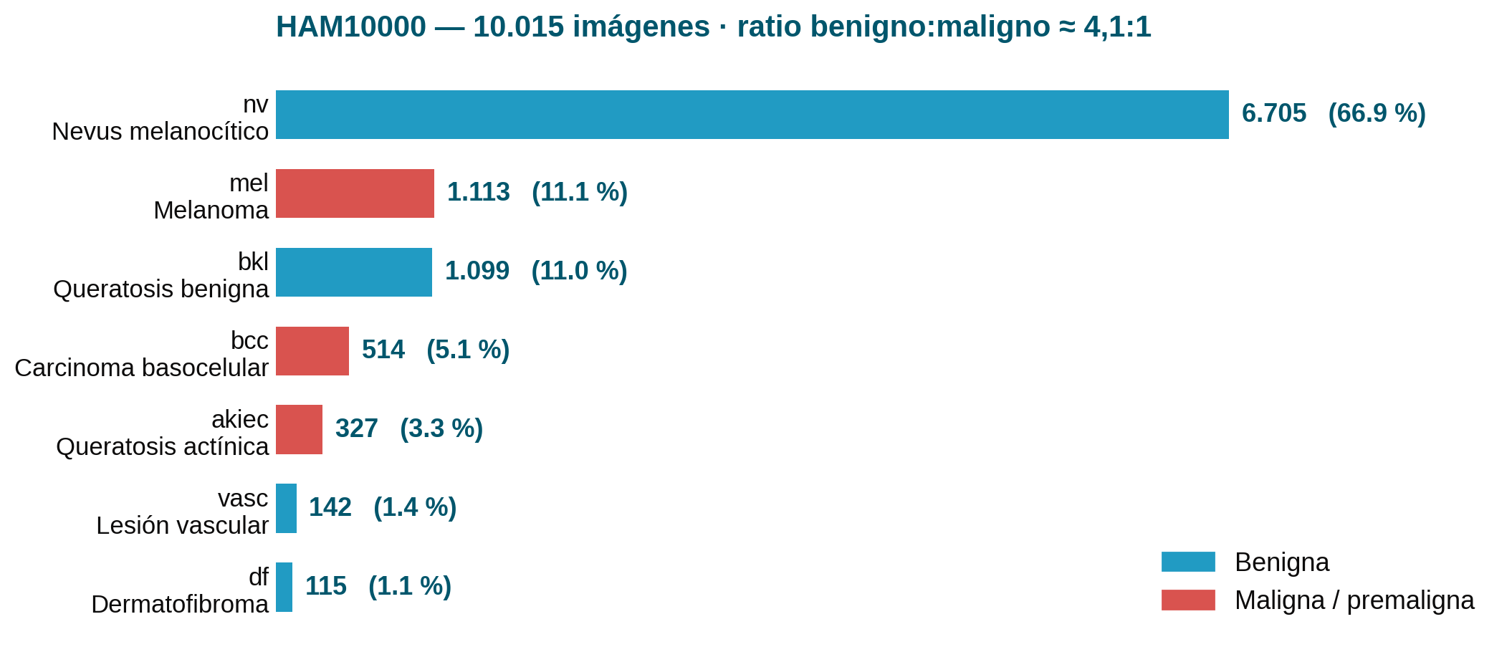
COMPRENSIÓN DE LOS DATOS
Hallazgo 1 — Un desbalance severo y clínicamente perverso
El problema
Las clases más infrarrepresentadas son precisamente las de mayor relevancia clínica: melanoma (11,1 %), carcinoma basocelular (5,1 %) y queratosis actínica (3,3 %).
El clasificador trivial
Un modelo que etiquetase todo como «nevus» alcanzaría un 66,9 % de accuracy sin haber aprendido nada útil.
La distribución no es un artefacto de recopilación: refleja la prevalencia clínica real. Pero obliga a corregir el desbalance y a desconfiar del accuracy.
pág.
13
Notes:
BLOQUE 03 · Comprensión de los datos
09:00 → 10:05 (65 s) · Expone: Christian
──────────────────────────────────────────────────────────────────────────────
Este es el hallazgo más determinante del análisis exploratorio.
El nevus melanocítico representa el sesenta y seis coma nueve por ciento de todas las imágenes. En
el extremo opuesto, dermatofibroma y lesión vascular apenas superan el uno por ciento.
Y aquí está lo perverso: en rojo tienen las clases malignas o premalignas. Melanoma, once coma uno
por ciento; carcinoma basocelular, cinco coma uno; queratosis actínica, tres coma tres. Las clases
menos representadas son precisamente las de mayor relevancia clínica. En total, mil novecientas
cincuenta y cuatro imágenes malignas frente a ocho mil sesenta y una benignas: cuatro coma uno a uno.
La consecuencia es inmediata: un clasificador que etiquetase todo como «nevus» obtendría un sesenta
y seis coma nueve por ciento de accuracy sin haber aprendido nada. Por eso el accuracy engaña aquí.
Conviene señalar que esta distribución no es un error de recopilación: refleja la prevalencia
clínica real. Pero desde el aprendizaje automático hay que corregirla.

Slide 15
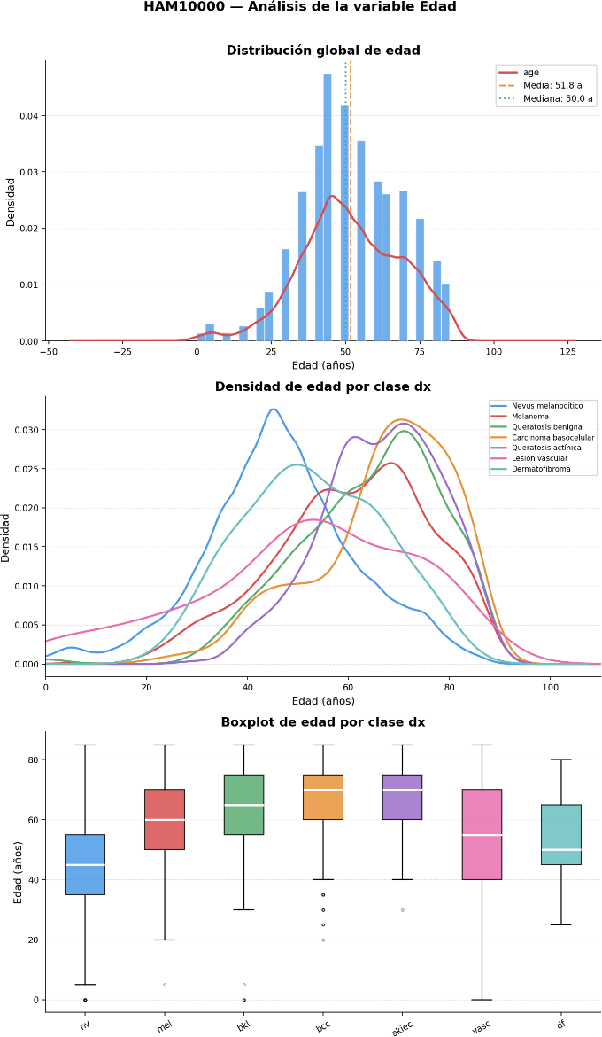
COMPRENSIÓN DE LOS DATOS
Hallazgo 2 — La edad es la covariable más informativa
51,85 años
Edad media
DE = 16,93 · mediana 50 años
H = 2.295,31
Kruskal-Wallis
p < 0,0001 entre las 7 clases
r = 0,332
Correlación con malignidad
moderada pero robusta
Lectura clínica
Las clases malignas asociadas a daño solar crónico —carcinoma basocelular y queratosis actínica— presentan una mediana de 70 años, frente a los 45 años del nevus melanocítico.
La edad acumulada de exposición ultravioleta es uno de los factores de riesgo más robustos para las lesiones malignas de estirpe epidérmica.
Consecuencia: la arquitectura convolucional, que solo procesa píxeles, deja sin explotar información diagnóstica disponible.
Este hallazgo se convierte más adelante en una limitación reconocida del modelado y en la primera línea de trabajo futuro: la fusión multimodal imagen + metadatos.
pág.
14
Notes:
BLOQUE 03 · Comprensión de los datos
10:05 → 11:00 (55 s) · Expone: Christian
──────────────────────────────────────────────────────────────────────────────
El segundo hallazgo viene de los metadatos.
La edad es la covariable más informativa. Media de cincuenta y uno coma ocho cinco años, mediana de
cincuenta. Pero lo relevante es la diferencia entre clases: el test de Kruskal-Wallis da un
estadístico de dos mil doscientos noventa y cinco, con p menor que cero coma cero cero cero uno.
En los gráficos se ve con claridad: las clases malignas por daño solar crónico —basocelular y
queratosis actínica— tienen mediana de setenta años, frente a los cuarenta y cinco del nevus. Y la
correlación de la edad con la malignidad es de cero coma treinta y tres.
Clínicamente tiene sentido: la exposición ultravioleta acumulada es un factor de riesgo bien
documentado.
Esto nos deja una consecuencia que reconocemos como limitación: nuestra red procesa solo píxeles.
Deja sin explotar información diagnóstica que sí tenemos.

Slide 16
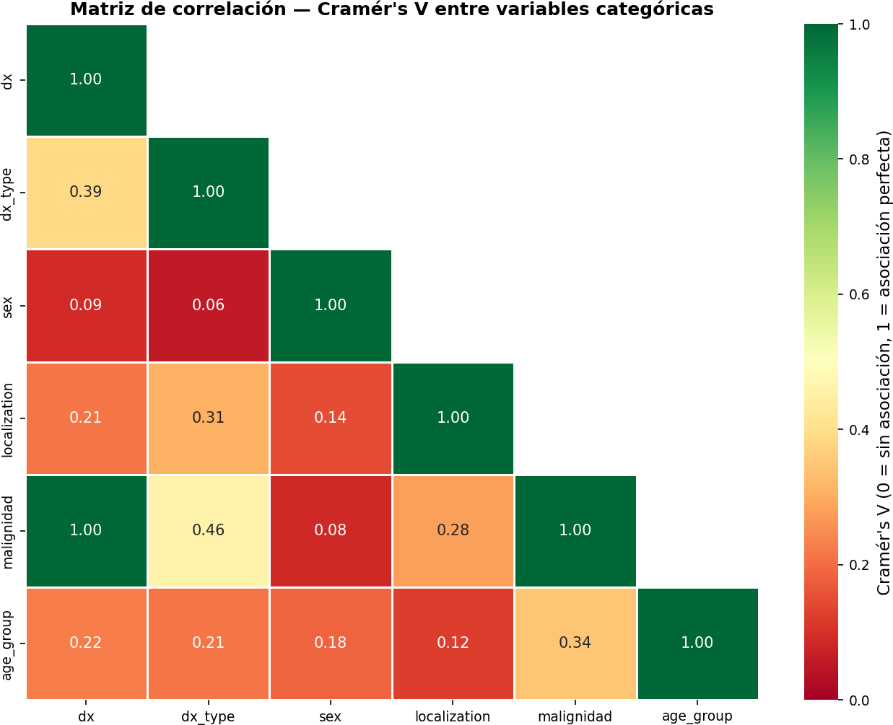
COMPRENSIÓN DE LOS DATOS
Hallazgo 3 — Asociaciones entre variables y fuga de datos
Matriz de Cramér's V entre variables categóricas
malignidad ↔ dx_type V = 0,460
El método de confirmación diagnóstica está fuertemente asociado a la malignidad: la calidad de las etiquetas es heterogénea según la clase.
dx ↔ dx_type V = 0,390
Las clases malignas se confirman por histopatología; las benignas, con frecuencia por seguimiento o consenso.
malignidad ↔ localización V = 0,280
Coherente con la etiología: las zonas fotoexpuestas concentran las lesiones por daño solar.
malignidad ↔ sexo V = 0,080
Asociación despreciable: el sexo no aporta capacidad discriminativa relevante.
1.956 lesiones tienen más de una imagen: sin partición agrupada por lesion_id, las métricas de validación se inflan artificialmente (Combalia et al., 2019).
pág.
15
Notes:
BLOQUE 03 · Comprensión de los datos
11:00 → 12:00 (60 s) · Expone: Christian
──────────────────────────────────────────────────────────────────────────────
El tercer hallazgo procede del análisis de correlaciones. Como todas las variables son categóricas,
usamos la V de Cramér.
El valor más alto, y el más incómodo, es cero coma cuarenta y seis entre malignidad y método
diagnóstico. Las clases malignas se confirman casi siempre por histopatología, mientras que las
benignas se etiquetan a menudo por seguimiento o consenso. La calidad de las etiquetas no es
homogénea entre clases. Lo recogemos en las limitaciones.
La localización muestra asociación moderada, coherente con la etiología. El sexo resulta
prácticamente irrelevante.
Pero la conclusión operativa está abajo. Mil novecientas cincuenta y seis lesiones tienen más de una
imagen. Si se reparten entre entrenamiento y test, el modelo reconoce la lesión que memorizó y las
métricas se inflan. La solución es particionar agrupando por lesion_id.

Slide 17
COMPRENSIÓN DE LOS DATOS
Del análisis exploratorio a cuatro decisiones de modelado
Cada hallazgo del EDA se traduce en una decisión concreta que se aplica en las fases siguientes
HALLAZGO
Desbalance 4,1:1
y 66,9 % de nv
HALLAZGO
1.956 lesiones con
múltiples imágenes
HALLAZGO
Etiquetas de calidad
heterogénea (dx_type)
HALLAZGO
Edad correlacionada
con la malignidad
▼
▼
▼
▼
DECISIÓN 01
Partición agrupada
por lesion_id
Ninguna lesión aparece en más de un subconjunto. Se aplica con GroupShuffleSplit y StratifiedGroupKFold.
DECISIÓN 02
Corrección explícita
del desbalance
SMOTE sobre el train en el Escenario 1; submuestreo estratificado previo en el Escenario 2; pesos de clase en la función de pérdida.
DECISIÓN 03
Métricas con criterio
clínico, no estadístico
Recall por clase —en especial mel, bcc y akiec—, F1-Score macro y AUC-ROC. El accuracy queda como referencia secundaria.
DECISIÓN 04
Documentar las
limitaciones del dataset
Sesgo hacia fototipos claros, infrarrepresentación del melanoma acral y heterogeneidad de etiquetas se declaran como limitación.
Estas cuatro decisiones son la bisagra entre el análisis y el modelado: explican por qué construimos dos escenarios de datos en lugar de uno.
pág.
16
Notes:
BLOQUE 03 · Comprensión de los datos
12:00 → 13:00 (60 s) · Expone: Christian
──────────────────────────────────────────────────────────────────────────────
Cerramos la fase traduciendo cada hallazgo en una decisión concreta. Esta diapositiva es la bisagra
entre el análisis y el modelado.
Primera: partición agrupada por lesion_id, con GroupShuffleSplit y StratifiedGroupKFold.
Segunda: corregir el desbalance de forma explícita. SMOTE sobre el entrenamiento en el Escenario 1,
submuestreo previo en el Escenario 2, y pesos de clase en la red neuronal.
Tercera: evaluar con criterio clínico. Recall por clase —sobre todo melanoma, basocelular y
queratosis actínica—, F1 macro y AUC-ROC.
Y cuarta: documentar las limitaciones del dataset como parte del resultado, no como nota al pie.
Estas decisiones explican por qué el trabajo construye dos escenarios de datos en lugar de uno. Con
esto le paso la palabra a Alvaro.

Slide 18
04
Preparación de los datos
Limpieza, partición agrupada por lesión y construcción de los dos escenarios
3 minutos · Expone: Alvaro
pág.
17
Notes:
BLOQUE 04 · Preparación de los datos
13:00 → 13:10 (10 s) · Expone: Alvaro
──────────────────────────────────────────────────────────────────────────────
[CAMBIO DE PONENTE]
Gracias, Christian. Buenos días de nuevo.
Retomo en la fase de preparación de los datos, que es donde esas cuatro decisiones se convierten en
código.

Slide 19
PREPARACIÓN DE LOS DATOS
Pipeline de limpieza y partición
Cuatro pasos comunes a los dos escenarios, aplicados antes de cualquier modelado
01
Limpieza y estandarización
Normalización de cadenas de texto en las variables categóricas.
Verificación del rango de edades: valores entre 0 y 85 años.
02
Imputación de valores faltantes
La variable edad es la única con ausencias relevantes.
Se imputa preservando la distribución observada por clase diagnóstica.
03
Partición estratificada por lesion_id
GroupShuffleSplit 80/20 agrupando por lesión.
Escenario 2: 2.498 lesiones en train y 625 en test, sin solapamiento.
04
Preprocesamiento de imagen
Redimensionado unificado a 64×64 px RGB para el pipeline SVM.
Aplanado a un vector de 12.288 características (64 × 64 × 3) y normalización.
▶
▶
▶
¿Por qué agrupar la partición por lesión y no simplemente estratificar por clase?
Porque 1.956 lesiones del dataset tienen más de una imagen. Con una partición estratificada convencional, imágenes casi idénticas de la misma lesión acaban en entrenamiento y en test simultáneamente: el modelo reconoce la lesión que memorizó, no la patología que debe aprender. El resultado es una inflación artificial de las métricas de validación, documentada en la literatura de clasificación dermatoscópica (Combalia et al., 2019).
Esta partición agrupada se aplica en el Escenario 2 de ambos algoritmos y en la validación cruzada mediante StratifiedGroupKFold.
pág.
18
Notes:
BLOQUE 04 · Preparación de los datos
13:10 → 14:35 (85 s) · Expone: Alvaro
──────────────────────────────────────────────────────────────────────────────
El pipeline de preparación tiene cuatro pasos comunes a los dos escenarios.
Limpieza y estandarización de las variables categóricas, y verificación del rango de edades.
Imputación: la edad es la única variable con ausencias relevantes, y la imputamos preservando la
distribución por clase diagnóstica, para no aplanar la señal que el EDA había identificado.
Tercero, la partición, que es la decisión de la que estamos más satisfechos: GroupShuffleSplit
ochenta-veinte agrupando por lesion_id. En el Escenario 2 son dos mil cuatrocientas noventa y ocho
lesiones en entrenamiento y seiscientas veinticinco en test, sin solapamiento.
¿Por qué insistimos? Porque con una partición convencional, imágenes casi idénticas de la misma
lesión acaban en entrenamiento y en test a la vez. El modelo reconoce la lesión que memorizó, no la
patología. Las métricas suben, pero son falsas.
Y cuarto, el preprocesamiento de imagen: sesenta y cuatro por sesenta y cuatro en RGB, aplanado a
doce mil doscientas ochenta y ocho características y normalización.

Slide 20
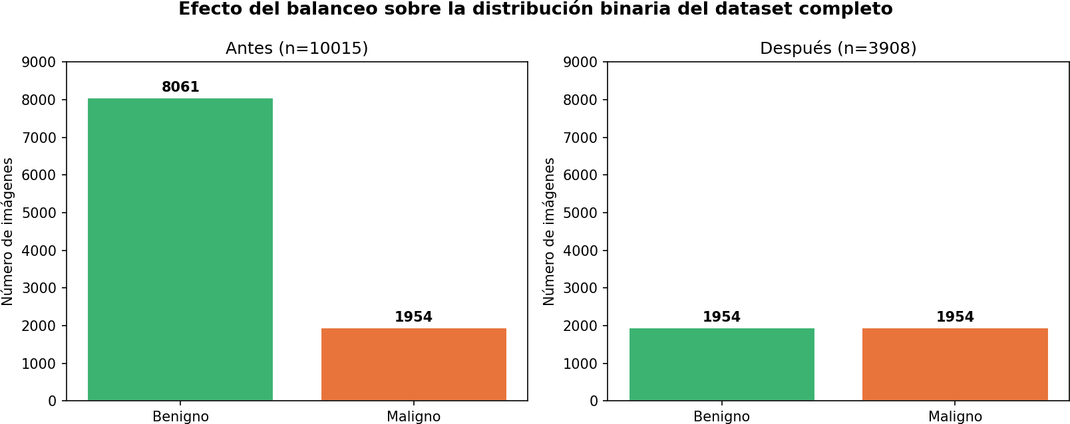
PREPARACIÓN DE LOS DATOS
Los dos escenarios de datos
Misma fuente, dos formulaciones del problema y dos estrategias de balanceo distintas
 | Escenario 1 — original | Escenario 2 — balanceado
Variable objetivo | dx (7 clases) | Benigno / Maligno
Imágenes de entrada | 10.015 (8.061 + 1.954) | 3.908 (1.954 + 1.954)
Partición | Estratificada por clase 80/20 | GroupShuffleSplit por lesion_id 80/20
Muestras train / test | 8.012 / 2.003 | 3.119 / 789
Lesiones únicas | No controlado | 2.498 / 625 sin solapamiento
Balanceo de clases | SMOTE en train (37.548 muestras) | Submuestreo previo, sin SMOTE
Validación cruzada | StratifiedKFold 5-fold | StratifiedGroupKFold 5-fold
Efecto del balanceo sobre la distribución binaria (Figura 11 de la memoria)
¿Por qué se elimina SMOTE en el Escenario 2?
Porque el dataset ya llega equilibrado por submuestreo. Aplicar SMOTE encima generaría muestras sintéticas innecesarias, multiplicaría el coste computacional e introduciría interpolaciones artificiales entre lesiones que no existen clínicamente.
El Escenario 2 no es «una versión más pequeña» del Escenario 1: es una reformulación del problema alineada con la decisión clínica real, benigno frente a maligno.
pág.
19
Notes:
BLOQUE 04 · Preparación de los datos
14:35 → 16:00 (85 s) · Expone: Alvaro
──────────────────────────────────────────────────────────────────────────────
Con ese pipeline construimos los dos escenarios.
El Escenario 1 es la línea base: dataset multiclase original completo, siete clases, diez mil quince
imágenes con el desbalance real. Partición estratificada por clase y corrección mediante SMOTE sobre
el entrenamiento, que lo expande a treinta y siete mil quinientas cuarenta y ocho muestras.
El Escenario 2 reformula el problema. Agrupamos las siete clases en dos —maligno reúne queratosis
actínica, basocelular y melanoma— y equilibramos por submuestreo: mil novecientas cincuenta y cuatro
imágenes de cada tipo. El gráfico de la izquierda muestra ese antes y después.
Aquí eliminamos SMOTE deliberadamente, porque el dataset ya llega equilibrado. Aplicarlo encima
generaría muestras sintéticas innecesarias e introduciría interpolaciones entre lesiones que
clínicamente no existen.
Quiero subrayarlo: el Escenario 2 no es una versión más pequeña del Escenario 1. Es una
reformulación alineada con la decisión clínica real de un triaje: ¿esta lesión es sospechosa?

Slide 21
05
Modelado
SVM con kernel RBF y DenseNet201 con arquitectura de dos cabezas
3 minutos · Expone: Alvaro
pág.
20
Notes:
BLOQUE 05 · Modelado
16:00 → 16:05 (5 s) · Expone: Alvaro
──────────────────────────────────────────────────────────────────────────────
Pasamos al modelado.
[Avanzar sin detenerse]

Slide 22
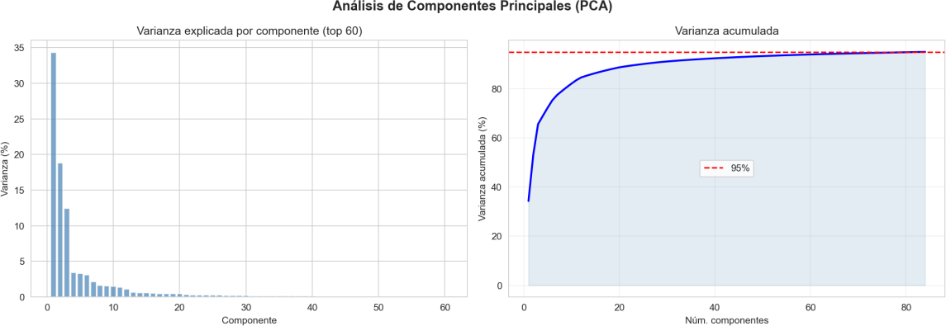
MODELADO
SVM — la línea base de Machine Learning clásico
Pipeline de 9 pasos: carga → aplanado → normalización → PCA → balanceo → entrenamiento → evaluación
[1/9]
Detección
del dataset
[2/9]
Carga y
aplanado
[3/9]
División
train/test
[4/9]
Escalado
+ PCA
[5/9]
Balanceo
(SMOTE)
[6/9]
Entrenamiento
SVC-RBF
[7/9]
Evaluación
completa
[8/9]
Validación
cruzada 5-fold
[9/9]
Generación
de salidas
Representación
64×64 px RGB aplanados → 12.288 características por imagen
Reducción
StandardScaler + PCA reteniendo el 95 % de la varianza
Componentes
84 componentes (Esc. 1) · 104 componentes (Esc. 2) — reducción del 99,3 %
Clasificador
SVC con kernel RBF · C = 1,0 · gamma = «scale» · class_weight = «balanced»
Probabilidades
probability = True (Platt scaling), necesario para calcular el AUC
Varianza explicada y acumulada del PCA (Figura 12 de la memoria)
Semilla
42 — CPU Intel i7, 16 GB RAM, sin aceleración GPU
Justificación: SVM fue el estado del arte en imagen médica antes del Deep Learning, es eficiente en alta dimensionalidad y su comportamiento documentado facilita interpretar la mejora.
pág.
21
Notes:
BLOQUE 05 · Modelado
16:05 → 17:30 (85 s) · Expone: Alvaro
──────────────────────────────────────────────────────────────────────────────
Empezamos por el SVM, que actúa como línea base.
El pipeline tiene nueve pasos secuenciales. He destacado en azul los tres donde se concentran las
decisiones de diseño: escalado y PCA, balanceo y entrenamiento.
Cada imagen se representa como sesenta y cuatro por sesenta y cuatro píxeles en RGB, aplanados a
doce mil doscientas ochenta y ocho características. Es un espacio inmanejable, así que aplicamos
StandardScaler y PCA reteniendo el noventa y cinco por ciento de la varianza.
El gráfico muestra el resultado: bastan ochenta y cuatro componentes en el Escenario 1 —ciento
cuatro en el Escenario 2— para capturar ese noventa y cinco por ciento. Una reducción del noventa y
nueve coma tres por ciento.
Sobre ese espacio entrenamos un SVC con kernel de base radial, C igual a uno, gamma «scale» y pesos
de clase balanceados, con Platt scaling para poder calcular el AUC.
¿Por qué SVM? Porque fue el estado del arte en imagen médica antes del Deep Learning, es eficiente
en alta dimensión gracias al truco del kernel, y su comportamiento documentado facilita interpretar
cuánto mejora realmente la red.

Slide 23
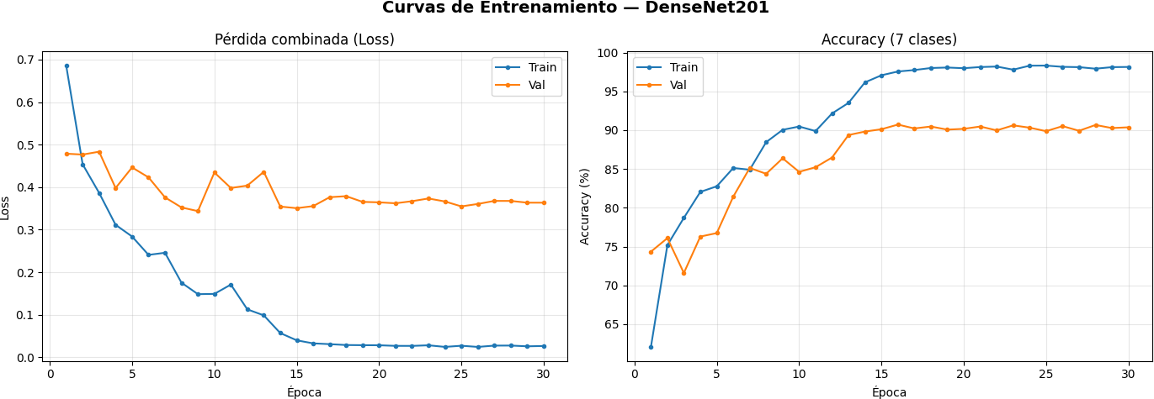
MODELADO
DenseNet201 — Transfer Learning y dos cabezas
Un único backbone convolucional que optimiza simultáneamente triaje binario y diagnóstico específico
Cabeza A — Triaje binario
2 neuronas: Benigno vs. Maligno · Cross-Entropy
Entrada
Imagen dermatoscópica
+ Data Augmentation
(flips h/v p=0,5 · rot. ±15°)
Backbone DenseNet201
Preentrenado en ImageNet · Bloques densos
Global Average Pooling → vector compartido
Pérdida conjunta
0,5 × pérdida binaria + 0,5 × pérdida específica
Ambas tareas entrenan el mismo backbone
▶
▶
Cabeza B — Diagnóstico específico
7 neuronas · Weighted Cross-Entropy
18.110.217
Parámetros entrenables
Transfer Learning desde ImageNet
30 épocas
Batch = 32
Adam · lr = 1e-4 · weight decay = 1e-4
0,5 / 0,5
Pérdida conjunta A + B
ReduceLROnPlateau · factor 0,1 · paciencia 3
62,3 min
Entrenamiento en GPU
130,2 min en el Escenario 1
¿Por qué DenseNet201 y por qué dos cabezas?
Los bloques densos conectan cada capa con todas las precedentes: maximizan el flujo de gradientes, mitigan el desvanecimiento y reutilizan características sin disparar el número de parámetros. Las dos cabezas permiten responder a la vez a la pregunta de triaje («¿es sospechosa?») y a la de diagnóstico («¿qué patología es?») con un único coste de entrenamiento.
pág.
22
Notes:
BLOQUE 05 · Modelado
17:30 → 19:00 (90 s) · Expone: Alvaro
──────────────────────────────────────────────────────────────────────────────
La segunda familia es DenseNet201, preentrenada en ImageNet mediante Transfer Learning.
La elegimos por sus bloques densos, en los que cada capa recibe los mapas de características de
todas las precedentes. Eso maximiza el flujo de gradientes, mitiga el desvanecimiento y reutiliza
características sin disparar el número de parámetros.
Pero la aportación propia del trabajo es la arquitectura de dos cabezas del diagrama. Sobre el
vector que sale del Global Average Pooling acoplamos dos cabezas lineales en paralelo. La Cabeza A,
de triaje binario: benigno frente a maligno. Y la Cabeza B, de diagnóstico específico, con siete
salidas.
Ambas se entrenan a la vez con una pérdida conjunta ponderada al cincuenta por ciento. La Cabeza A
con entropía cruzada estándar; la Cabeza B con pesos por clase.
¿Por qué dos cabezas y no dos modelos? Porque así respondemos simultáneamente a la pregunta de
triaje —¿es sospechosa?— y a la de diagnóstico —¿qué patología es?— con un único coste de
entrenamiento y un backbone que aprende de ambas señales.
Dieciocho millones de parámetros entrenables, treinta épocas, lote de treinta y dos y optimizador
Adam. Las curvas muestran una meseta estable de la pérdida de validación desde la época catorce.

Slide 24
06
Evaluación y resultados
Qué gana cada estrategia de datos y qué algoritmo responde mejor a la pregunta clínica
6 minutos · Expone: Alvaro
pág.
23
Notes:
BLOQUE 06 · Evaluación y resultados
19:00 → 19:05 (5 s) · Expone: Alvaro
──────────────────────────────────────────────────────────────────────────────
Llegamos a los resultados, el núcleo del trabajo.
[Avanzar sin detenerse]

Slide 25
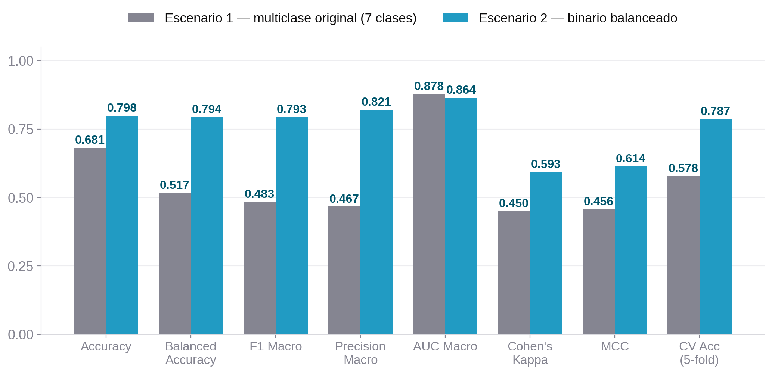
EVALUACIÓN Y RESULTADOS
SVM — El efecto de balancear el dataset
Mismo algoritmo, mismos hiperparámetros y mismo preprocesamiento: solo cambia la estrategia de datos
Lectura de los resultados
Exactitud balanceada
0,517 → 0,794
Deja de estar dominada por la clase mayoritaria.
F1 macro
0,483 → 0,793
Todas las clases pasan a contar por igual.
Cohen's Kappa / MCC
0,450 → 0,593 · 0,456 → 0,614
El acuerdo por encima del azar mejora de forma sólida.
¿Por qué baja el AUC si todo lo demás mejora?
Porque el AUC mide la capacidad de ordenar los casos a lo largo de todos los umbrales, y se mantiene alto aunque al umbral real de decisión (0,5) el modelo falle en la clase minoritaria.
AUC macro
0,878 → 0,864
Única métrica que baja — y la explicación importa.
La validación cruzada 5-fold confirma que la mejora no depende de una partición afortunada: 0,578 ± 0,007 frente a 0,787 ± 0,015 en accuracy.
pág.
24
Notes:
BLOQUE 06 · Evaluación y resultados
19:05 → 20:10 (65 s) · Expone: Alvaro
──────────────────────────────────────────────────────────────────────────────
Empezamos por el efecto del balanceo dentro de la familia SVM. Mismo algoritmo, mismos
hiperparámetros, mismo preprocesamiento: solo cambia la estrategia de datos.
Prácticamente todas las métricas mejoran. La exactitud balanceada pasa de cero coma cinco uno siete
a cero coma siete nueve cuatro. El F1 macro, de cero coma cuatro ocho tres a cero coma siete nueve
tres. El Kappa y el MCC también suben con claridad.
Hay una excepción: el AUC macro baja ligeramente. Y queremos explicarlo, porque no es
contradictorio.
El AUC mide la capacidad de ordenar los casos a lo largo de todos los umbrales posibles, y se
mantiene alto aunque en el umbral real de decisión —el cero coma cinco que se usa para clasificar—
el modelo falle en la clase minoritaria. Un AUC alto puede convivir con una detección muy pobre de
la patología que importa.
Un apunte de robustez: la validación cruzada de cinco folds confirma que esto no depende de una
partición afortunada, con desviaciones típicas muy bajas.

Slide 26
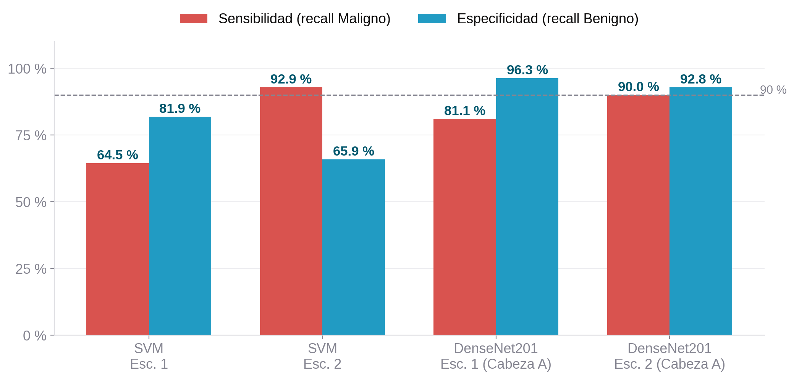
EVALUACIÓN Y RESULTADOS
SVM — ¿Detecta realmente la malignidad?
La línea base de 7 clases se agrega a binario para poder responder en los mismos términos
Modelo | Real | Predicho: Benigno | Predicho: Maligno
Línea base (agregada a binario) | Benigno (1.612) | 1.321 | 291
Línea base (agregada a binario) | Maligno (391) | 139 falsos negativos | 252
Balanceado (binario nativo) | Benigno (381) | 251 | 130
Balanceado (binario nativo) | Maligno (408) | 29 falsos negativos | 379
64,5 % → 92,9 %
Sensibilidad (recall Maligno)
casi se triplican las malignidades detectadas
81,9 % → 65,9 %
Especificidad (recall Benigno)
el precio: más falsas alarmas
El caso del melanoma en la línea base
Su AUC one-vs-rest es 0,827 —una cifra aparentemente aceptable—, pero su recall real es 0,475: el modelo no detecta más de la mitad de los melanomas del test, confundiéndolos sobre todo con nevus (62 casos) y queratosis benigna (36 casos).
Es exactamente el intercambio buscado: sacrificar especificidad —que cuesta una consulta adicional— para casi triplicar la detección de malignidad, que es el error que no se puede cometer.
pág.
25
Notes:
BLOQUE 06 · Evaluación y resultados
20:10 → 21:15 (65 s) · Expone: Alvaro
──────────────────────────────────────────────────────────────────────────────
Vamos a la comparación que de verdad importa: la detección de malignidad.
Como la línea base resuelve siete clases, agregamos sus predicciones a términos binarios desde su
matriz de confusión, para poder responder en los mismos términos.
El resultado es contundente. La línea base detecta doscientos cincuenta y dos de trescientos noventa
y un casos malignos: sensibilidad del sesenta y cuatro coma cinco por ciento. Deja pasar ciento
treinta y nueve lesiones malignas.
El modelo balanceado detecta trescientos setenta y nueve de cuatrocientos ocho: noventa y dos coma
nueve por ciento. Solo veintinueve falsos negativos.
La contrapartida es la especificidad, que cae al sesenta y cinco coma nueve por ciento: más falsas
alarmas.
Y quiero ser explícito: ese es exactamente el intercambio que buscábamos. Sacrificar especificidad
—que cuesta una consulta adicional— para casi triplicar la detección de malignidad.
El melanoma en la línea base ilustra el problema del AUC: cero coma ocho dos siete de AUC, pero un
recall real de cero coma cuatro siete cinco. No detecta ni la mitad.

Slide 27
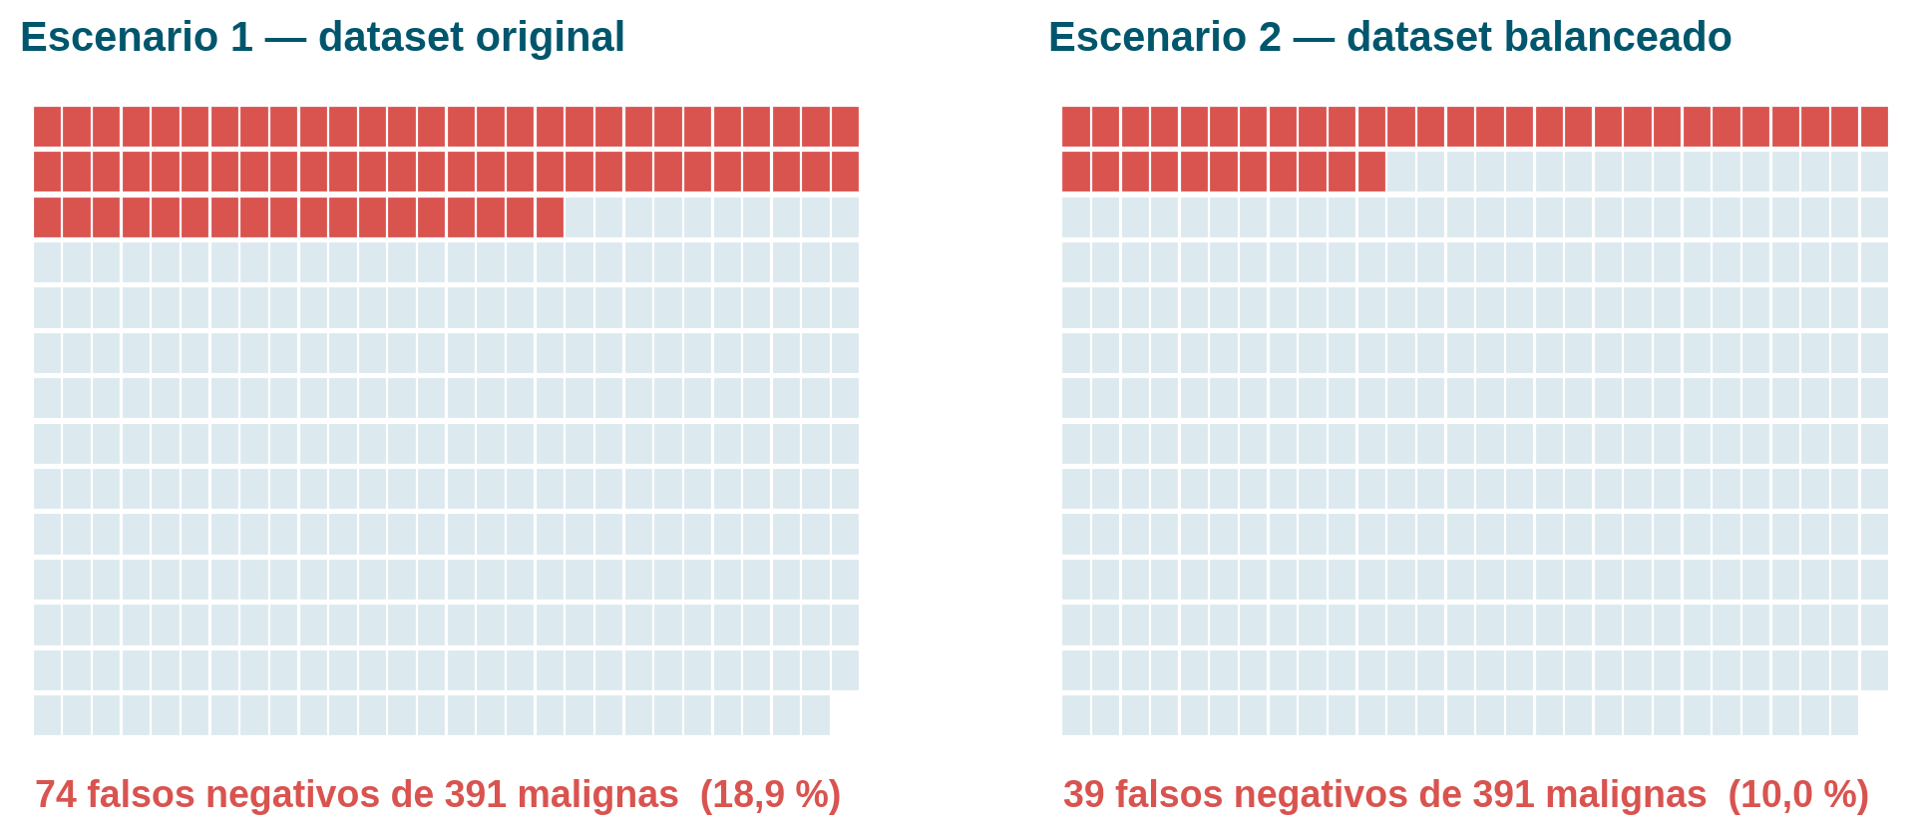
EVALUACIÓN Y RESULTADOS
DenseNet201 — Cabeza A: el mismo efecto en la red
El balanceo desplaza el punto de operación hacia la sensibilidad sin alterar la discriminación subyacente
Métrica — Cabeza A | Escenario 1 | Escenario 2
Accuracy | 93,36 % | 91,43 %
Balanced Accuracy | 88,71 % | 91,43 %
Sensibilidad (Recall Maligno) | 81,07 % | 90,03 %
Especificidad (Recall Benigno) | 96,34 % | 92,84 %
Precisión (Maligno) | 84,31 % | 92,63 %
F1 Macro | 89,28 % | 91,43 %
AUC-ROC | 96,46 % | 96,50 %
Average Precision | 89,70 % | 96,00 %
Cohen's Kappa / MCC | 0,786 | 0,829
La lectura clave
Sobre las mismas 391 lesiones malignas de validación, los falsos negativos caen de 74 (18,9 %) a 39 (10,0 %): se reducen casi a la mitad.
El AUC-ROC se mantiene prácticamente constante (96,46 % → 96,50 %): la capacidad de discriminación apenas cambia. Lo que el balanceo mueve es el punto de operación del clasificador, no lo que la red ha aprendido.
El efecto observado con SVM se reproduce con DenseNet201: balancear el dataset es una decisión de datos, no un artefacto de un algoritmo concreto.
pág.
26
Notes:
BLOQUE 06 · Evaluación y resultados
21:15 → 22:20 (65 s) · Expone: Alvaro
──────────────────────────────────────────────────────────────────────────────
Veamos si el efecto se reproduce con la red. La Cabeza A resuelve la misma tarea binaria, así que la
comparación es directa.
La sensibilidad sobre la clase maligna mejora del ochenta y uno coma cero siete al noventa coma cero
tres por ciento: casi nueve puntos. La especificidad baja tres puntos y medio, y el accuracy global
baja ligeramente.
En términos absolutos se entiende mejor: sobre las mismas trescientas noventa y una lesiones
malignas de validación, los falsos negativos caen de setenta y cuatro a treinta y nueve. Casi a la
mitad. Es lo que muestra el gráfico: cada cuadrado es una lesión maligna y los rojos son las que el
sistema deja pasar.
Pero el dato más interesante es otro: el AUC-ROC se mantiene prácticamente constante. La capacidad
de discriminación subyacente apenas cambia. Lo que el balanceo mueve es el punto de operación del
clasificador, no lo que la red ha aprendido.
La conclusión metodológica importa: el efecto es consecuencia de la estrategia de datos, no un
artefacto de un algoritmo concreto.

Slide 28
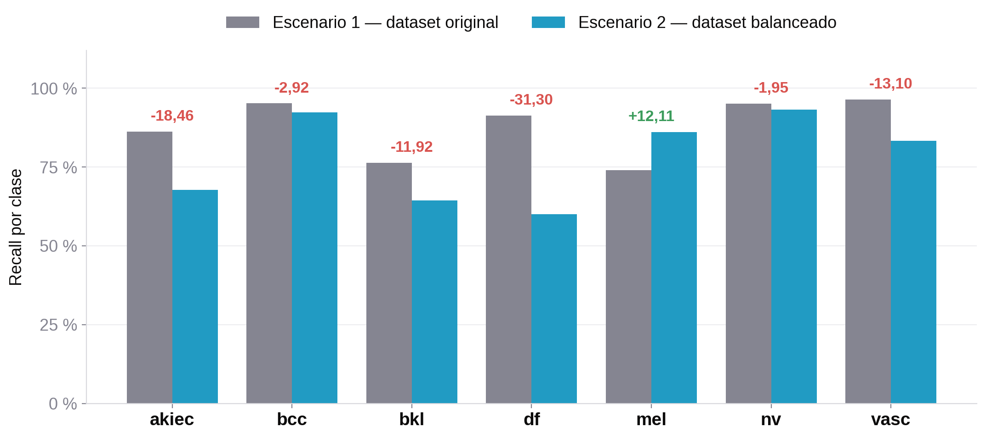
EVALUACIÓN Y RESULTADOS
DenseNet201 — Cabeza B: el trade-off que el balanceo introduce
Lo que beneficia al triaje binario perjudica al diagnóstico específico de las siete patologías
Cabeza B | Esc. 1 | Esc. 2
Accuracy | 90,36 % | 86,96 %
Recall Macro | 87,78 % | 78,13 %
Precision Macro | 85,99 % | 81,86 %
F1 Macro | 86,79 % | 79,71 %
AUC Macro | 98,44 % | 97,88 %
Kappa / MCC | 0,816 | 0,815
Melanoma: única clase que mejora, +12,11 puntos (73,99 % → 86,10 %)
Las caídas más severas —dermatofibroma (−31,30) y lesión vascular (−13,10)— son las clases benignas que el submuestreo reduce a 18 y 24 muestras, frente a 92 y 114 en el Escenario 1.
El caso llamativo: akiec
Pierde 18,46 puntos de recall pese a conservar exactamente las mismas 262 muestras de entrenamiento. Su peso de clase cae de 4,37 a 1,70 al recalcularse sobre un conjunto más pequeño.
Los dos escenarios son óptimos para propósitos clínicos distintos: el Escenario 1 para cribado masivo; el Escenario 2 para segunda opinión oncológica.
pág.
27
Notes:
BLOQUE 06 · Evaluación y resultados
22:20 → 23:25 (65 s) · Expone: Alvaro
──────────────────────────────────────────────────────────────────────────────
Pero el balanceo no sale gratis. Esta es la diapositiva más matizada del trabajo.
En la Cabeza B, la de diagnóstico específico, el efecto es el contrario: el rendimiento baja de
forma generalizada. El recall macro cae del ochenta y siete coma siete ocho al setenta y ocho coma
uno tres.
El descenso no es uniforme. En verde verán que el melanoma es la única clase cuyo recall mejora:
más de doce puntos. Justo la clase clínicamente más grave.
Las caídas más severas son dermatofibroma y lesión vascular, que son precisamente las clases
benignas que el submuestreo reduce a dieciocho y veinticuatro muestras de entrenamiento.
El caso más llamativo es la queratosis actínica, que pierde dieciocho puntos y medio pese a
conservar las mismas doscientas sesenta y dos muestras. Nuestra explicación es que su peso de clase
se recalcula y cae de cuatro coma treinta y siete a uno coma setenta: el modelo recibe menos
penalización por confundirla.
La conclusión es que los dos escenarios son óptimos para propósitos clínicos distintos: cribado
masivo frente a segunda opinión oncológica.

Slide 29
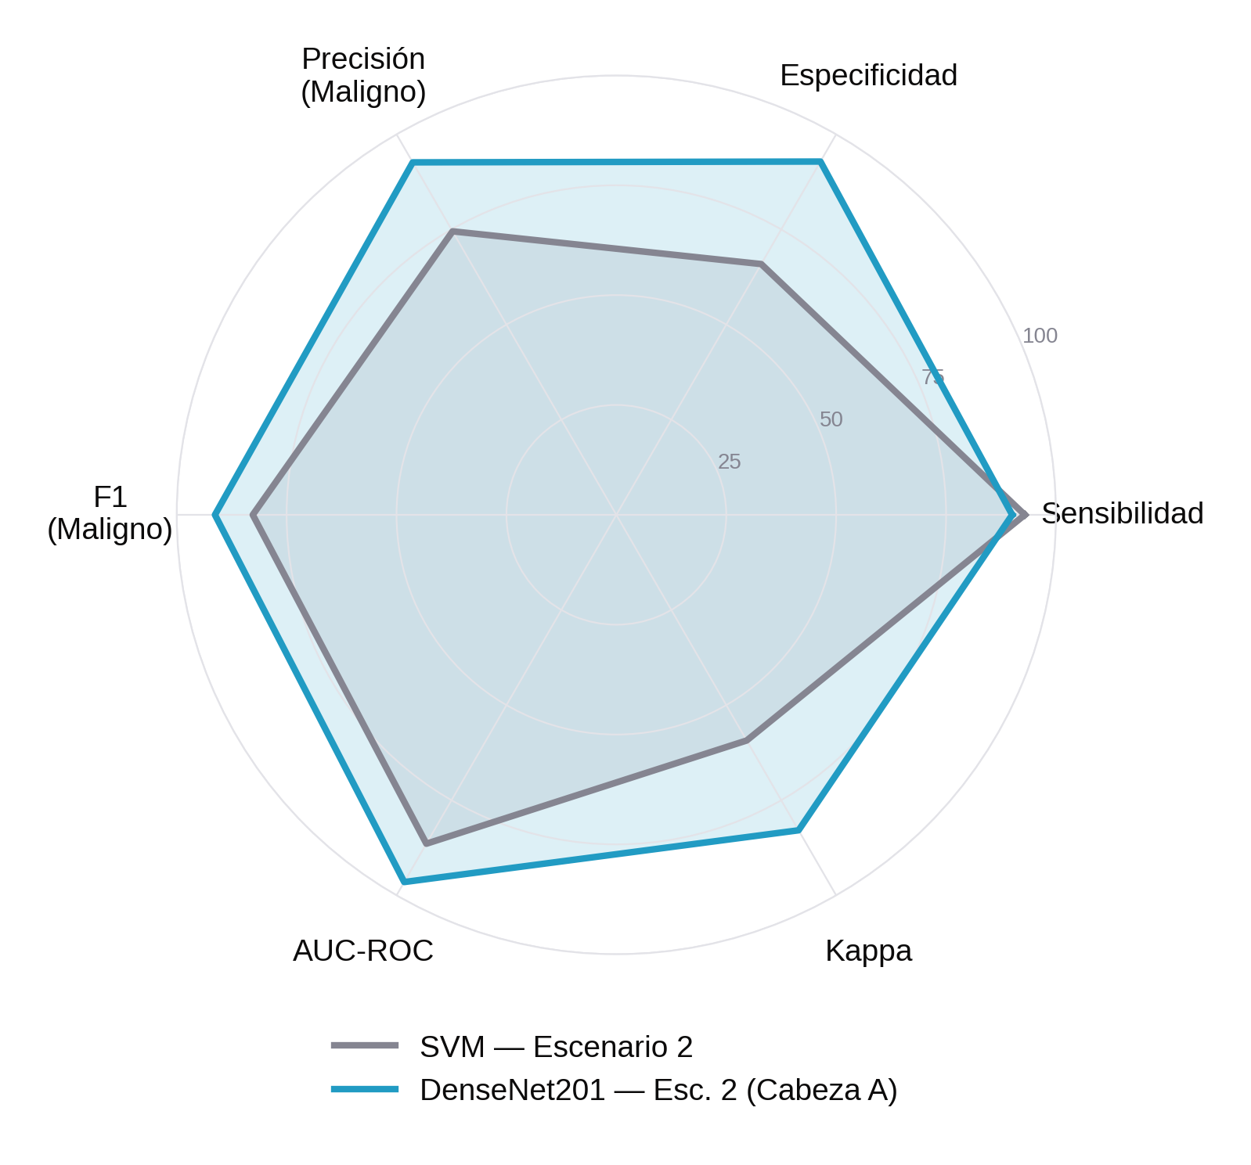
EVALUACIÓN Y RESULTADOS
Cara a cara: SVM vs. DenseNet201 sobre la misma tarea binaria
Ambos representados por su mejor configuración — el Escenario 2 — y evaluados con el mismo criterio de éxito
Dimensión | SVM — Esc. 2 | DenseNet201 — Esc. 2 (Cabeza A)
Conjunto de evaluación | 789 imágenes (agrupadas por lesión) | 782 imágenes de validación
Accuracy global | 79,85 % | 91,43 %
Sensibilidad (Recall Maligno) | 92,90 % | 90,03 %
Especificidad (Recall Benigno) | 65,90 % | 92,84 %
Precisión (Maligno) | 74,50 % | 92,63 %
F1 (Maligno) | 0,827 | 0,913
AUC-ROC | 86,43 % | 96,50 %
Cohen's Kappa / MCC | 0,593 / 0,614 | 0,829 / 0,829
Tiempo de entrenamiento | 1,33 s | 3.737,6 s (62,3 min)
Inferencia por imagen | 0,25 ms | 13,35 ms
La Sensibilidad es la única dimensión en la que gana el SVM, y por 2,87 puntos. DenseNet201 domina en todo lo demás.
pág.
28
Notes:
BLOQUE 06 · Evaluación y resultados
23:25 → 24:35 (70 s) · Expone: Alvaro
──────────────────────────────────────────────────────────────────────────────
Y llegamos a la pregunta que motivó todo el capítulo: si un centro tuviera que adoptar un único
sistema, ¿cuál recomendaríamos?
Enfrentamos la mejor configuración de cada familia, ambas del Escenario 2, sobre la misma tarea
binaria.
Aplicando sin excepciones nuestro criterio —priorizar el recall sobre malignidad—, gana el SVM:
noventa y dos coma nueve frente a noventa coma cero tres. Es la única dimensión en la que gana, y
por dos coma ocho siete puntos.
En todo lo demás DenseNet201 domina con holgura. La diferencia más marcada es la especificidad:
noventa y dos coma ocho cuatro frente a sesenta y cinco coma nueve. El SVM balanceado etiqueta como
sospechosa a más de un tercio de las lesiones benignas reales; la red mantiene las falsas alarmas
por debajo del ocho por ciento. Eso se traslada a la precisión sobre la clase maligna.
Queremos ser transparentes con los límites de la comparación: los conjuntos de evaluación difieren
ligeramente en tamaño, y la partición del SVM se agrupa por lesión mientras que en DenseNet201 no
podemos afirmar que se aplique el mismo agrupamiento.

Slide 30
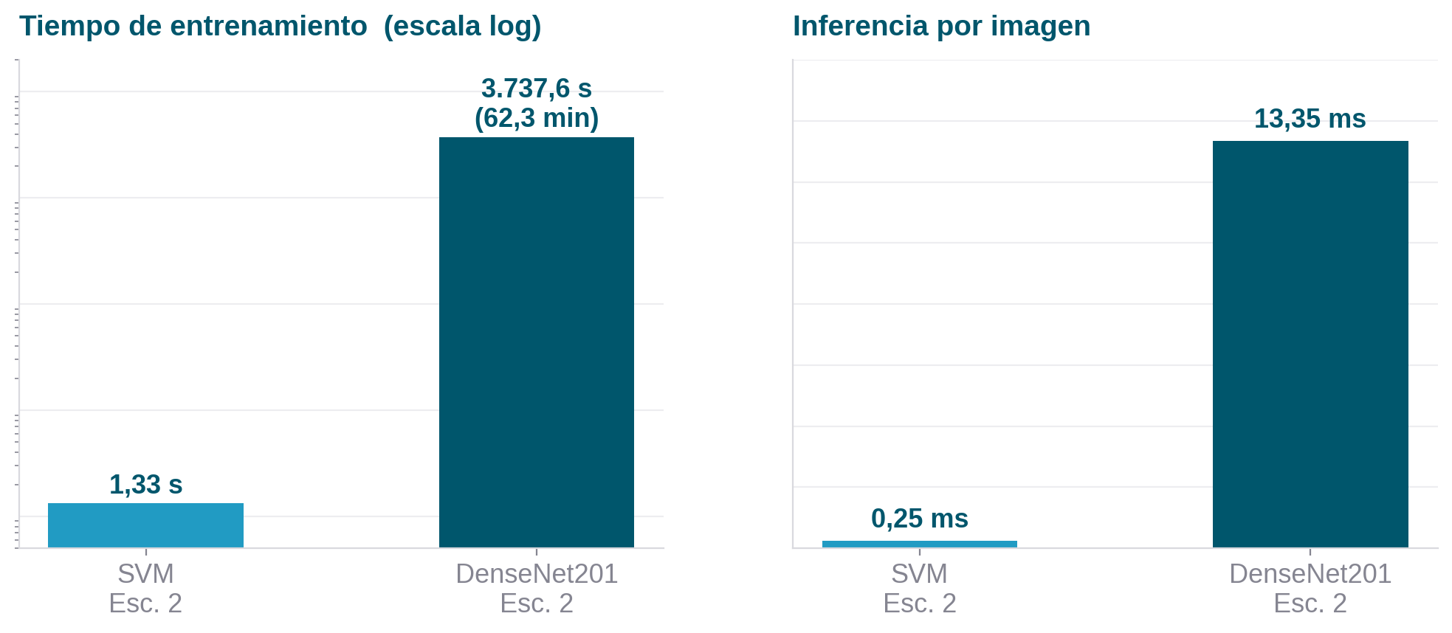
EVALUACIÓN Y RESULTADOS
El coste de esa ventaja: cómputo frente a capacidad asistencial
La decisión de despliegue no depende solo de qué métrica gane en una tabla
Si el recurso escaso es el cómputo
El SVM entrena en 1,33 segundos e infiere en 0,25 ms por imagen. Es viable en un centro de salud sin GPU y ofrece la sensibilidad agregada más alta de las dos opciones.
Si el recurso escaso es el especialista
La especificidad del 65,9 % del SVM implica derivar a consulta a una proporción muy alta de pacientes sanos. DenseNet201, con sensibilidad casi equivalente, evita ese colapso de las derivaciones.
El orden de magnitud
DenseNet201 es miles de veces más lento en entrenamiento y decenas de veces más lento en inferencia. En complejidad efectiva aprendida, el SVM balanceado reduce sus vectores de soporte de 20.944 a 1.758 respecto de la línea base.
pág.
29
Notes:
BLOQUE 06 · Evaluación y resultados
24:35 → 25:30 (55 s) · Expone: Alvaro
──────────────────────────────────────────────────────────────────────────────
Esa ventaja tiene un coste, y es computacional.
El SVM entrena en un coma treinta y tres segundos e infiere en cero coma veinticinco milisegundos
por imagen. DenseNet201 necesita sesenta y dos minutos en GPU y trece milisegundos por inferencia.
Fíjense en que el gráfico está en escala logarítmica.
Y aquí queremos dejar la conclusión, porque creemos que es la aportación más honesta del trabajo: la
decisión de cuál desplegar no depende solo de qué métrica gane en una tabla. Depende de cuál sea el
recurso más escaso en el punto de despliegue.
Si lo escaso es el cómputo —un centro rural sin GPU—, el SVM es viable y ofrece la sensibilidad
agregada más alta. Si lo escaso es la capacidad de atención especializada para revisar las
derivaciones, una especificidad del sesenta y cinco por ciento es insostenible y DenseNet201 es la
opción.

Slide 31
07
Conclusiones y prospectiva
Cumplimiento de objetivos, conclusiones, limitaciones y líneas de trabajo futuro
2 minutos · Expone: Alvaro
pág.
30
Notes:
BLOQUE 07 · Conclusiones y prospectiva
25:30 → 25:35 (5 s) · Expone: Alvaro
──────────────────────────────────────────────────────────────────────────────
Cerramos con las conclusiones.
[Avanzar sin detenerse]

Slide 32
CONCLUSIONES
Cumplimiento de objetivos y conclusiones principales
Objetivo | Evidencia | Estado
Realizar el EDA | Cap. 5.2 | Cumplido
Preparar y balancear los datos | Cap. 5.3 | Cumplido
Implementar SVM | Cap. 5.4.2-3 · 5.5.2-3 | Cumplido
Implementar DenseNet201 | Cap. 5.4.4-5 · 5.5.4-5 | Cumplido
Comparar los modelos | Cap. 5.5.6 | Cumplido
01 No hay un ganador absoluto
El SVM del Escenario 2 ofrece la sensibilidad agregada más alta (92,9 %) a coste computacional casi nulo. DenseNet201 ofrece una sensibilidad casi equivalente (90,03 %) con especificidad, precisión, AUC-ROC y Kappa muy superiores.
02 Balancear el dataset desplaza el punto de operación
El efecto se reproduce en los dos algoritmos: sube la sensibilidad, baja la especificidad y el AUC-ROC apenas se mueve. No cambia lo que el modelo aprende, sino dónde decide.
03 Las dos cabezas responden a necesidades clínicas distintas
El Escenario 1 maximiza el diagnóstico específico entre las siete patologías y encaja en cribado masivo. El Escenario 2 reduce los falsos negativos a la mitad y encaja en segunda opinión oncológica.
Reproducibilidad
Todo el código —ingesta, EDA, preprocesamiento, SVM y DenseNet201— está versionado en GitHub, con métricas exportadas a Excel y JSON y los modelos serializados.
github.com/marzo27/UNIR_TFM_HAM10000
04 La decisión de despliegue es contextual
Depende de qué recurso sea más escaso en el punto de uso: el cómputo disponible o la capacidad de atención especializada para revisar las derivaciones del sistema.
pág.
31
Notes:
BLOQUE 07 · Conclusiones y prospectiva
25:35 → 26:40 (65 s) · Expone: Alvaro
──────────────────────────────────────────────────────────────────────────────
Verificamos primero el cumplimiento de los cinco objetivos específicos. Los cinco están cumplidos,
con el capítulo donde se documenta cada uno.
Un apunte de reproducibilidad: todo el código está versionado en GitHub, con las métricas exportadas
a Excel y JSON y los modelos serializados para predecir sobre imágenes nuevas sin reentrenar.
Las conclusiones principales son cuatro.
Primera y más importante: no encontramos un algoritmo que se imponga de forma absoluta. El SVM
ofrece la sensibilidad más alta a coste casi nulo; DenseNet201 ofrece una sensibilidad casi
equivalente con un balance global mucho mejor.
Segunda: balancear el dataset desplaza el punto de operación, no lo que el modelo aprende. Lo
confirmamos en los dos algoritmos por separado.
Tercera: los dos escenarios sirven a necesidades clínicas distintas.
Y cuarta: la decisión de despliegue es contextual.

Slide 33
CONCLUSIONES
Limitaciones reconocidas y líneas de trabajo futuro
Limitaciones
Trabajo futuro
Sesgo fenotípico y demográfico
HAM10000 procede de poblaciones europeas y australianas (fototipos I–III). La demografía ecuatoriana es predominantemente III–V: falta representatividad étnica local.
Muestreo asimétrico por cabeza lineal
Alimentar cada cabeza con un lote distinto en el mismo ciclo: la Cabeza A con el dataset balanceado y la Cabeza B con el original, para resolver el trade-off observado.
Exclusión de las variables clínicas auxiliares
La red opera solo sobre píxeles: no integrar edad, sexo y localización deja sin explotar la señal que el propio EDA identificó como informativa.
Modelado multimodal integrado
Fusionar el vector visual de DenseNet201 con una red densa que procese edad, sexo y localización anatómica.
Infrarrepresentación de subtipos críticos
El melanoma acral lentiginoso, de altísima mortalidad local, está severamente infrarrepresentado en la muestra de entrenamiento.
Arquitecturas alternativas
Evaluar EfficientNet y Vision Transformers frente a DenseNet201 en relación precisión / coste.
Partición del Escenario 1 de DenseNet201
Se realizó estratificada por clase, sin agrupar por lesion_id. El Escenario 2 sí aplica el agrupamiento.
Validación multicéntrica e integración CDSS
Validar sobre datos de centros ecuatorianos e integrar el modelo en el flujo de trabajo real del dermatólogo, con trazabilidad de las decisiones.
La limitación más relevante no es técnica sino de representatividad: sin validación sobre fototipos locales, ningún resultado de esta memoria es directamente trasladable a la clínica ecuatoriana.
pág.
32
Notes:
BLOQUE 07 · Conclusiones y prospectiva
26:40 → 27:45 (65 s) · Expone: Alvaro
──────────────────────────────────────────────────────────────────────────────
Terminamos con las limitaciones, que preferimos poner por delante, y el trabajo futuro.
La limitación más importante no es técnica sino de representatividad. HAM10000 procede de
poblaciones europeas y australianas, con fototipos de piel clara. La demografía ecuatoriana es
predominantemente de fototipos altos. Desplegarlo directamente introduciría riesgo de pérdida de
sensibilidad justo en la población a la que queremos servir.
La segunda: la red opera solo sobre píxeles, dejando fuera edad, sexo y localización.
La tercera: el melanoma acral lentiginoso, de altísima mortalidad en la región, está severamente
infrarrepresentado.
Y la cuarta es una autocrítica metodológica: la partición del Escenario 1 de DenseNet201 no agrupa
por lesión. Lo reconocemos explícitamente.
En trabajo futuro, la propuesta que más nos interesa es el muestreo asimétrico por cabeza: alimentar
la Cabeza A con el dataset balanceado y la Cabeza B con el original en el mismo ciclo, para resolver
el trade-off que hemos documentado. Después, el modelado multimodal, arquitecturas alternativas y,
sobre todo, la validación multicéntrica con datos ecuatorianos.

Slide 34
muchas gracias
Evaluación comparativa de SVM y DenseNet201 para la clasificación automática de enfermedades dermatológicas
Christian Marcelo Gutiérrez Gutiérrez · Alvaro Marcelo Gutiérrez Burbano
Director: Víctor D. Díaz Suárez · github.com/marzo27/UNIR_TFM_HAM10000
pág.
33
Notes:
CIERRE · Cierre
27:45 → 28:15 (30 s) · Expone: Alvaro y Christian
──────────────────────────────────────────────────────────────────────────────
Y con esto concluimos.
Hemos comparado dos paradigmas sobre el mismo problema clínico, con un criterio de éxito definido
desde la asimetría del coste del error, y hemos documentado tanto lo que gana cada uno como lo que
cuesta.
Muchas gracias por su atención. Quedamos a disposición del tribunal.
[FIN DE LA EXPOSICIÓN — turno de preguntas · quedan ~2 min de margen sobre los 30]

